Slide 1
Введение в образовательную программу
Серухова Наталья Валентиновна педагог дополнительного образования МОУ ДОД Центр детского технического творчества

Slide 2
Ими вяжут, ими шьют, Но сначала их прядут
И в клубочки их мотают, На катушки собирают.

Slide 3
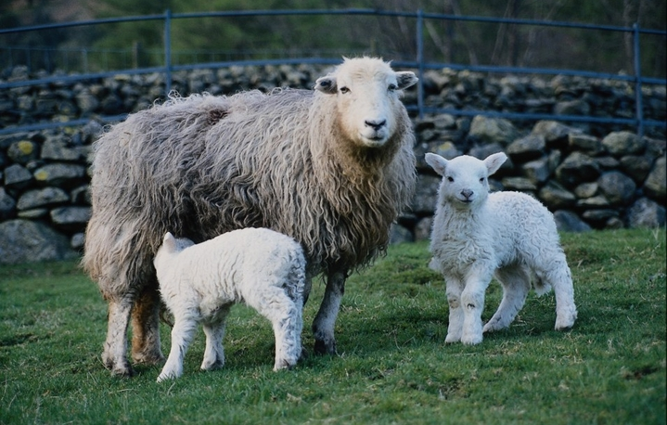
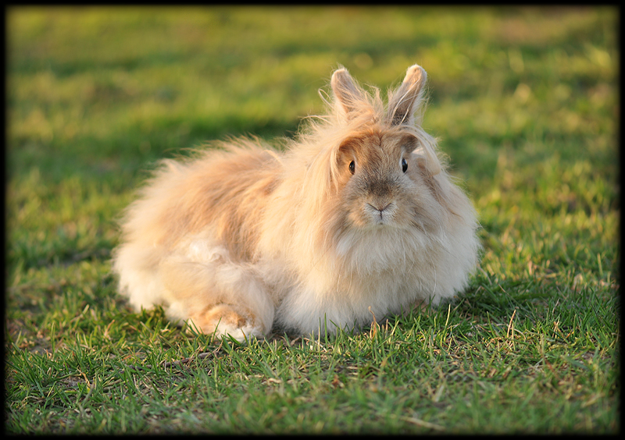
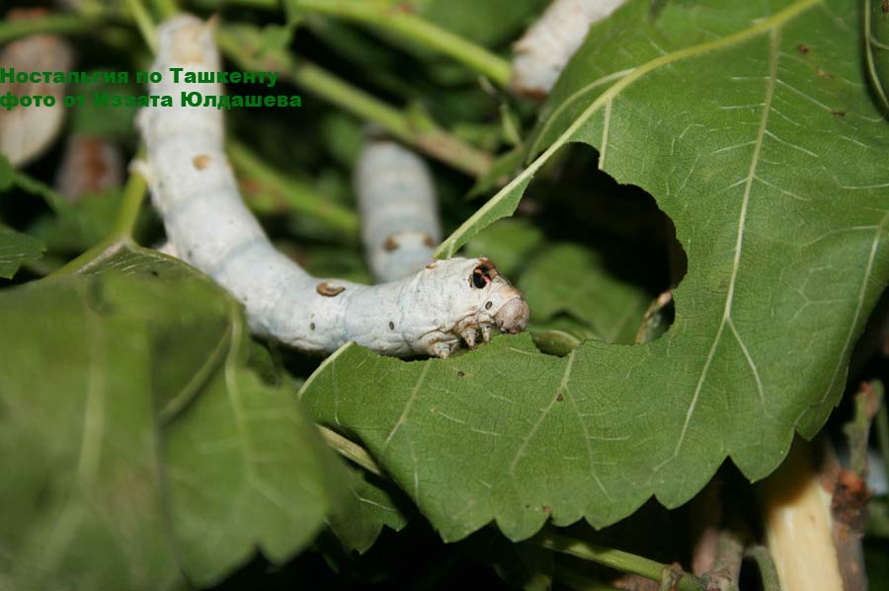
Нитки животного происхождения
Шерсть
Пух
Шелк

Slide 4
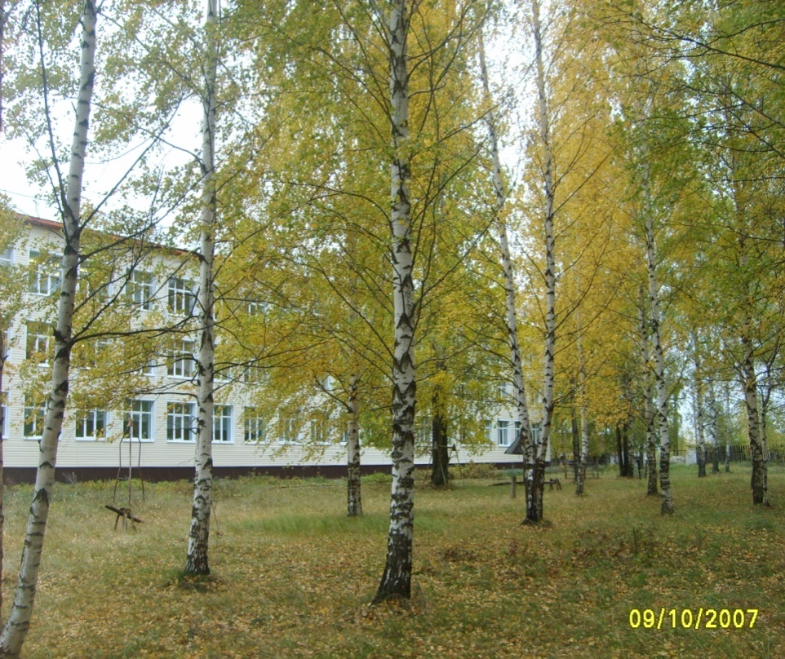
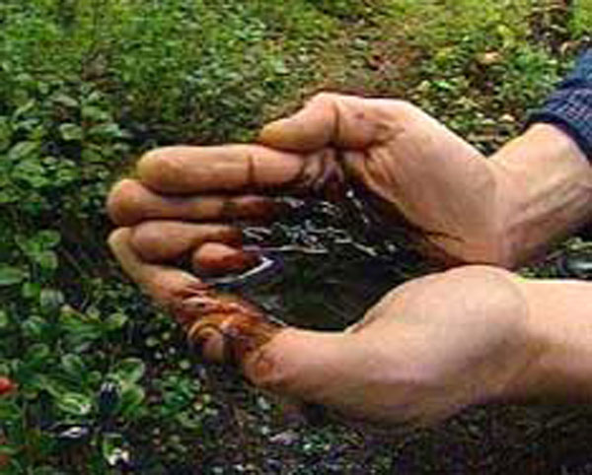
Нитки искусственного происхождения
древесина
нефть

Slide 5
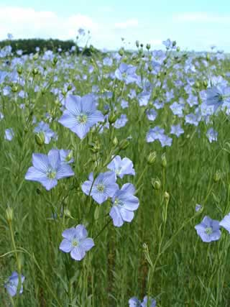
Нитки растительного происхождения
хлопок
лен

Slide 6
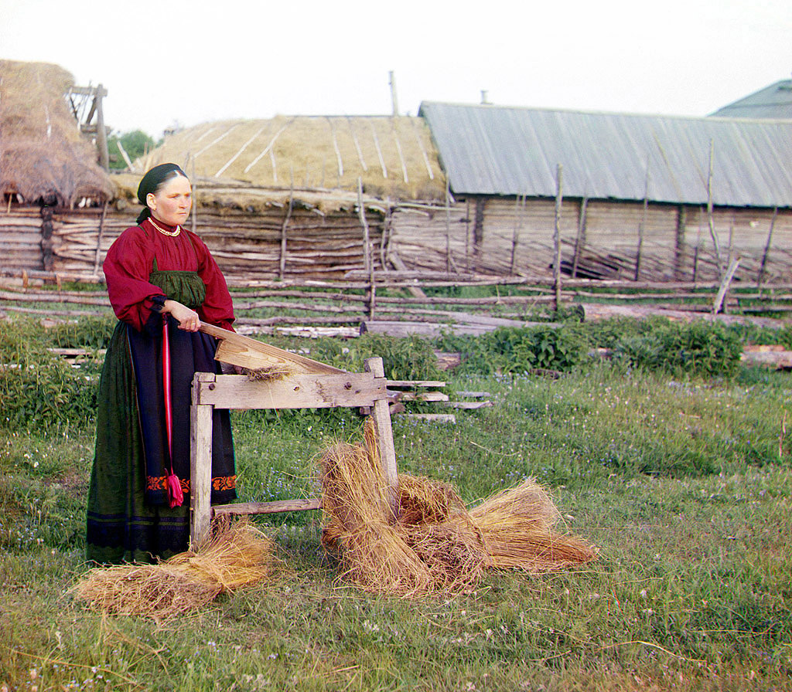

Slide 7
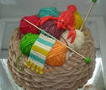

Slide 8
КУКЛА- ДЕТСКАЯ ИГРУШКА В ВИДЕ ФИГУРКИ ЧЕЛОВЕКА
СЛОВАРЬ РУССКОГО ЯЗЫКА С.И.ОЖЕГОВА

Slide 9
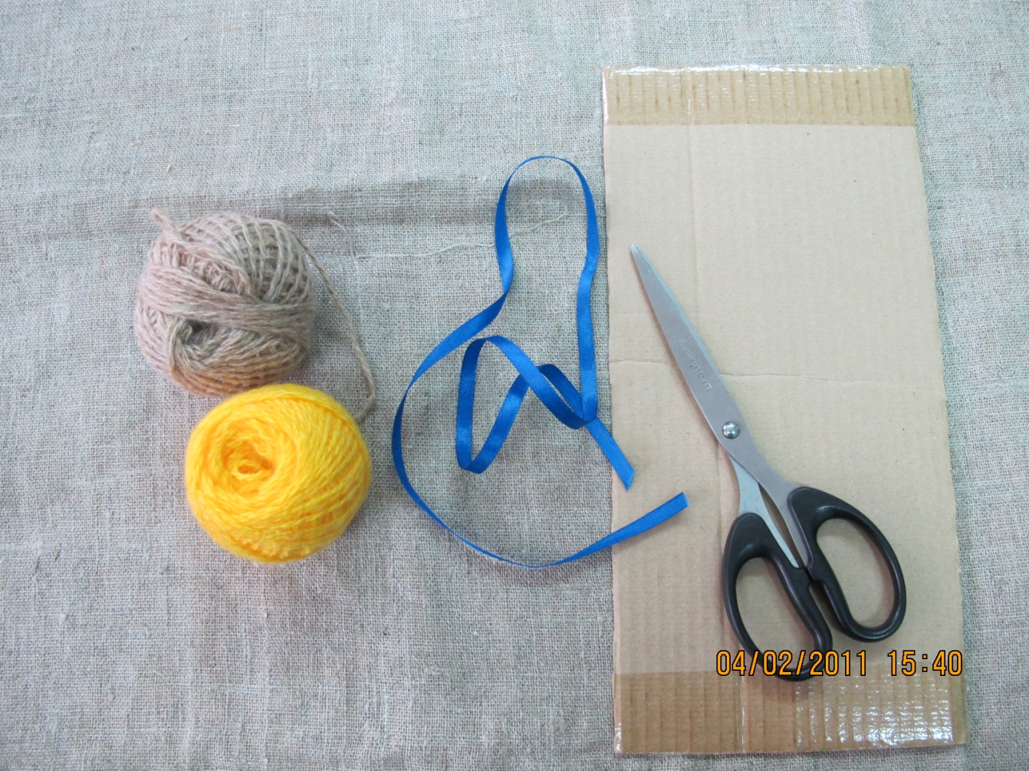
Для изготовления куклы возьмите:
Два клубочка синтетической пряжи разного цвета
Ножницы
Узкую ленту
Картон

Slide 10
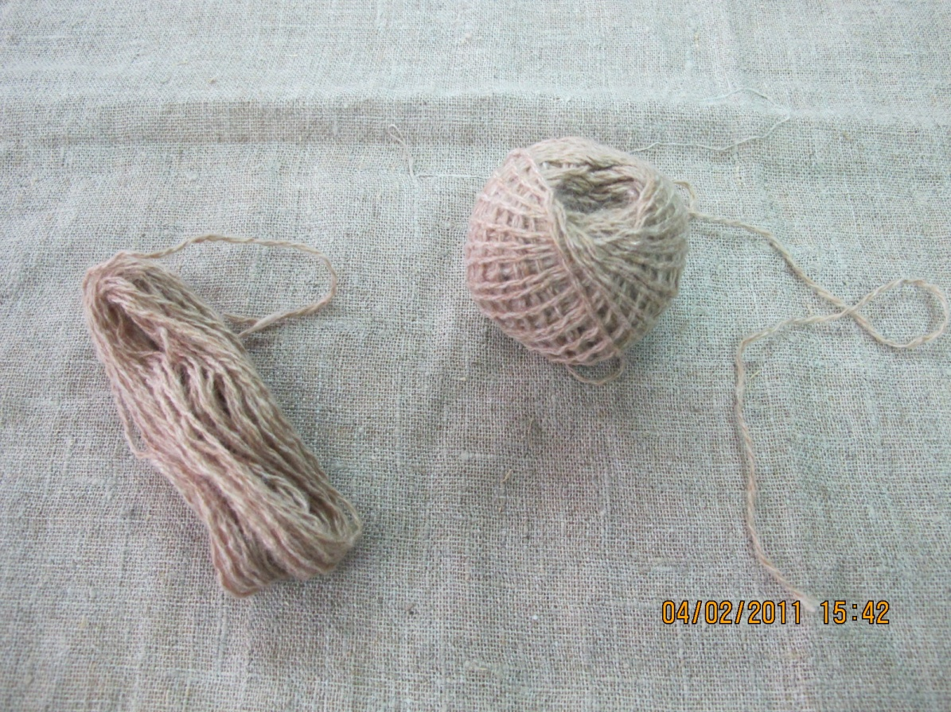
Намотайте на узкую сторону картона, моток ниток примерно витков 15-20 – в зависимости от толщины нити. Снять моток с картона ( тело куклы) | Нитки лучше взять синтетические: не скручиваются. Немного согнуть картон, намотанная нить снимется легко.

Slide 11
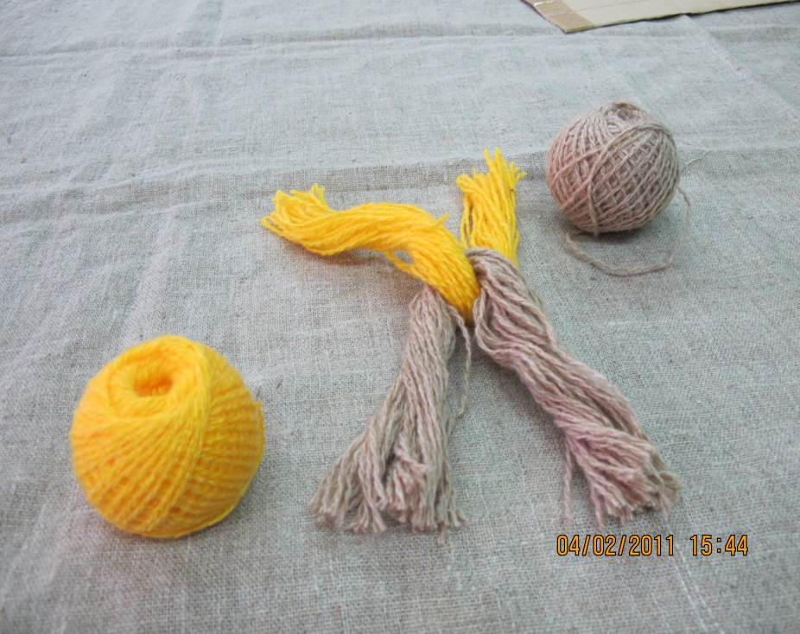
Намотайте на узкую сторону картона, моток ниток примерно витков 15-в зависимости от толщины нити. ( волосы) Вложите в середину моток ниток меньшего размера- это косы куклы. | Для завязывания лучше взять нить сложенную вдвое.

Slide 12
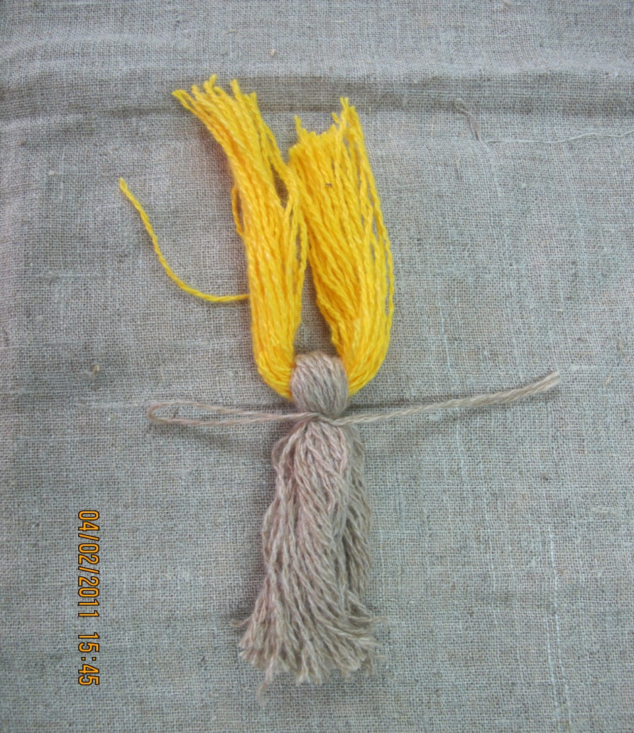
Завяжите нить , наметив голову. | Для завязывания лучше взять нить сложенную вдвое.

Slide 13
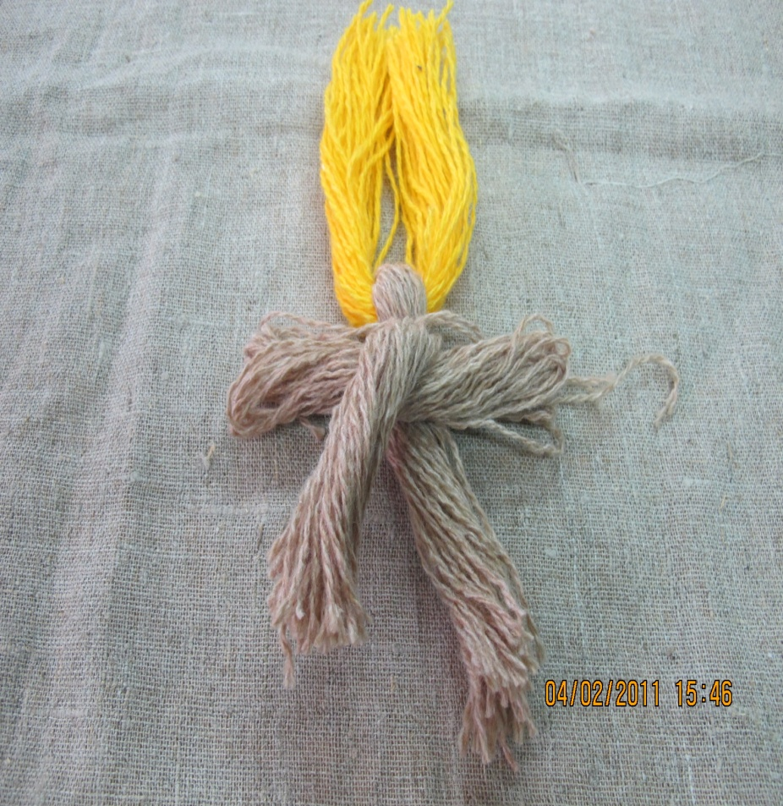
На картоне-основе намотать нить. Витков сделать меньше чем для тела; снять с основы. (Ручки куклы) Вставить ручки в середину "тела" поближе к перетяжке-шее

Slide 14
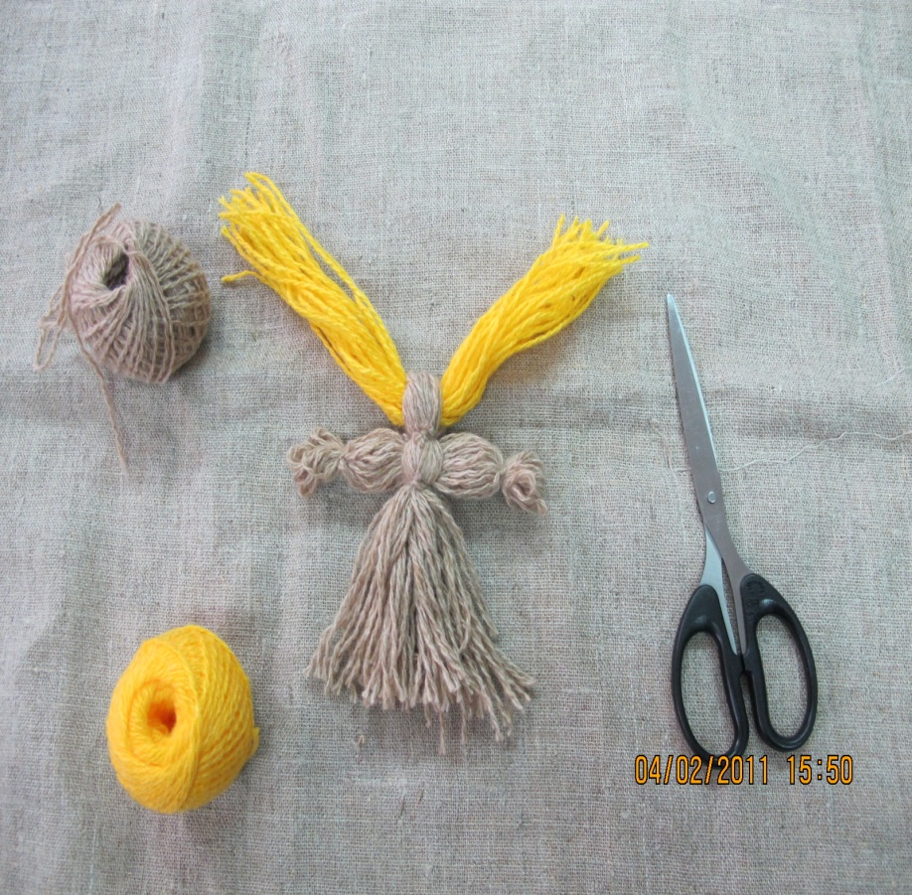
Закрепите «ручки» завязав поясок на "талии " куколки Определите ладошки у куколки Перетянув их ниточкой. | Чем плотнее располагать детали куклы по отношению друг к другу и прочнее завязывать перетяжки, то кукла будет "крепкая«.

Slide 15
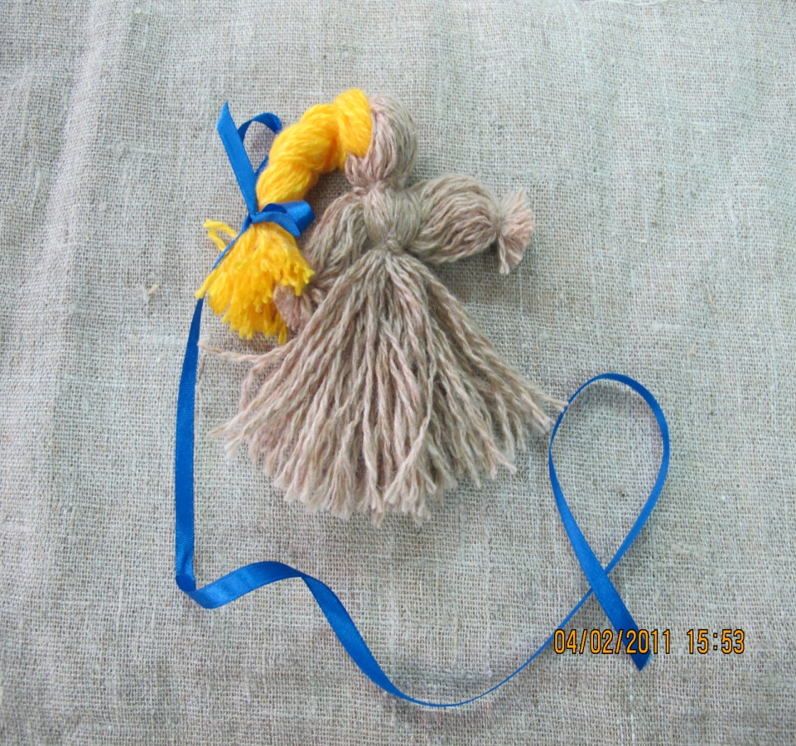
Заплетите косы ,закрепить их ниточками бантиками Сделайте ровными с помощью ножниц "платье ",ручки", "косы" куклы. | Прическу у куклы можно делать любую. Что бы получился пробор на волосах нужно связать обычным узелком ниточку с правой стороны головы и ниточку с левой стороны головы. Пробор делать строго по центру головы.

Slide 16
